Slide 1
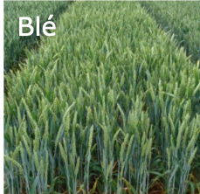

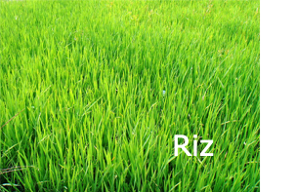


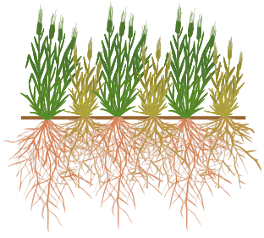
Altruisme avec reconnaissance et mélanges variétaux (H. Fréville, 11/12/2020)
Révolution verte : homogénéisation des agrosystèmes intensifs
Tilman (2002), Bonnin et al (2014)
Agrosystèmes appauvris en diversité cultivée
et riches en intrants
La diversification, un levier pour la transition agroécologique
Altieri et al (1989), Malézieux et al (2009)
Tirer profit des processus biologiques et écologiques à l’œuvre dans les agrosystèmes diversifiés
Mélange de variétés
Notes:
<numéro>

Slide 2
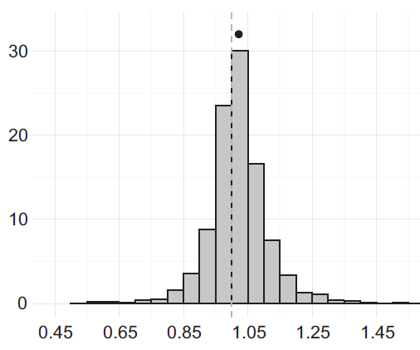
Y-a-t-il toujours un bénéfice à mélanger des variétés ?
Pas d’effet
Moyenne = 1.02 --> 2% gain
Interactions négatives entre variétés
Interactions positives entre variétés
% d’études
Reiss et al. (2018)
91 études
Rendement des mélanges par rapport à la moyenne de leurs composantes en monoculture
→ Patron général : gain sur le rendement (2-5%) mais forte variation
(Smithson & Lenné 1996, Kiaer et al 2009, Borg et al 2018, etc)
Interactions négatives entre variétés : reconnaissance entre apparentés ?
Notes:
<numéro>

Slide 3
Reconnaissance entre apparentés
Aide dirigée vers les apparentés =
Compétition accrue vers les non-apparentés
(ex: allongement des tiges quand compétition pour la lumière avec des non-apparentés
(Anten & Vermeulen 2016) --> plasticité sur un trait ‘social’
Compétition accrue dans les mélanges
Rendement plus faible que la moyenne des monocultures
Notes:
<numéro>

Slide 4
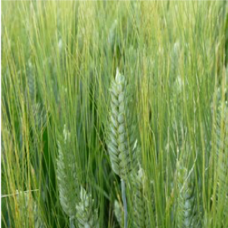
blé dur
Triticum turgidum ssp. durum
Alimentation humaine (pâtes, semoule)
Pas de diversité génétique dans la parcelle
Réduire la fertilisation azotée
Réduire les pesticides
Notes:
<numéro>

Slide 5
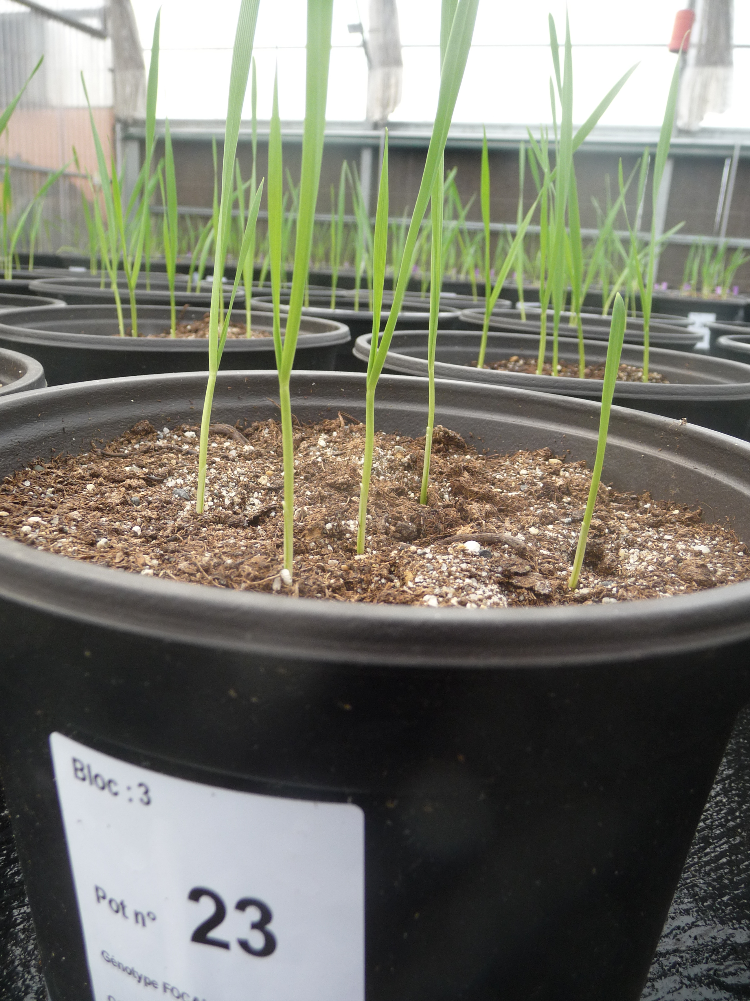
52 génotypes homozygotes
5 plantes par pot : 1 focale + 4 voisins
k
k
i
k
k
Pour chaque génotype focal G_{i} :
i
k
i
i
i
k
i
k
i
k
Monoculture
(kin)
Mélange de 2 génotypes
(non kin)
Trait social : hauteur (Anten & Vermeulen 2066)
Nombre de graines
Apparentement : (i) kin/non kin, (ii) Proportion d’allèles partagés (Lynch 1988)
Notes:
<numéro>

Slide 6
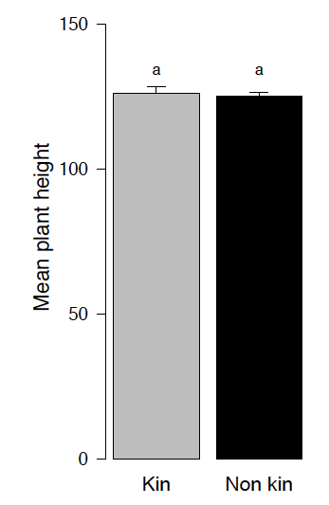
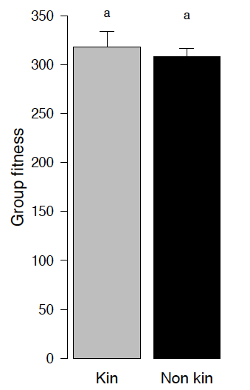
Sélection de parentèle avec reconnaissance
Compétition accrue dans les mélanges
Hauteur moyenne des plantes
Rendement
Allongement des tiges plus grand dans les mélanges
Rendement plus faible dans les mélanges
Notes:
<numéro>

Slide 7
La relation entre rendement et apparentement dépend de l’identité des génotypes mis en compétition
Génotype focal G₈
Génotype focal G₂₀
Rendement
Proportion d’allèles partagés
→ Différence entre génotypes sur leur capacité à capturer/utiliser la lumière, indépendante de l’apparentement ?
Notes:
<numéro>

Slide 8
Hauteur de la focale = apparentement + G_{focal} + G_{neighbor}
Direct Genetic Effect
(DGE)
Indirect Genetic Effect (IGE)
Les plantes ne sont pas plus grandes dans les mélanges
Hauteur de la plante focale
Notes:
<numéro>

Slide 9
Nb de graines de la focale = apparentement + G_{focale} + G_{voisin} + cov (DGE, IGE)
Direct Genetic Effect
(DGE)
Indirect Genetic Effect (IGE)
Les plantes en mélange ne produisent pas moins de graines
Faibles compétiteurs
Covariance négative
Effet génétique indirect de G_{i-Voisin}
Forts compétiteurs
Effet génétique direct de G_{i-Focale}
Notes:
<numéro>

Slide 10
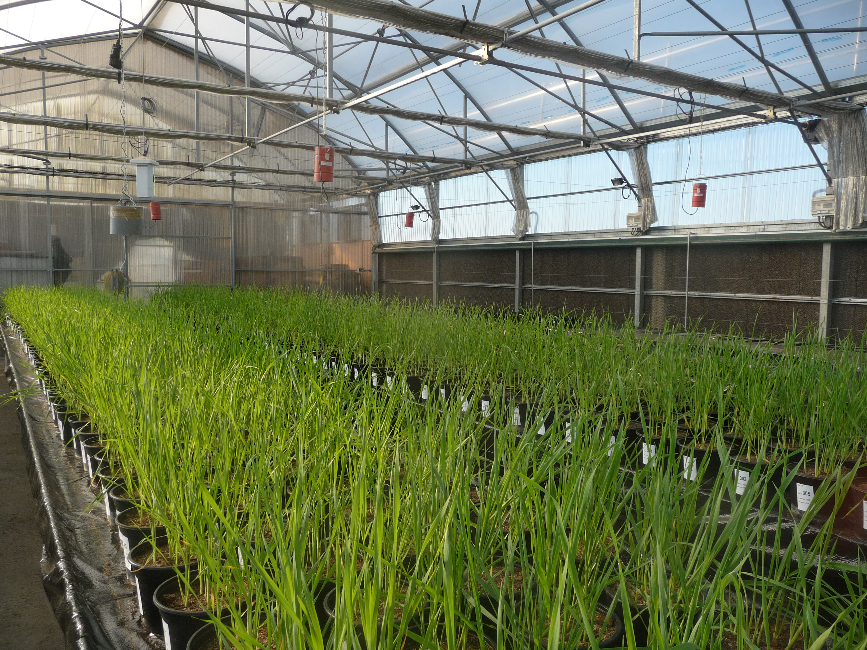
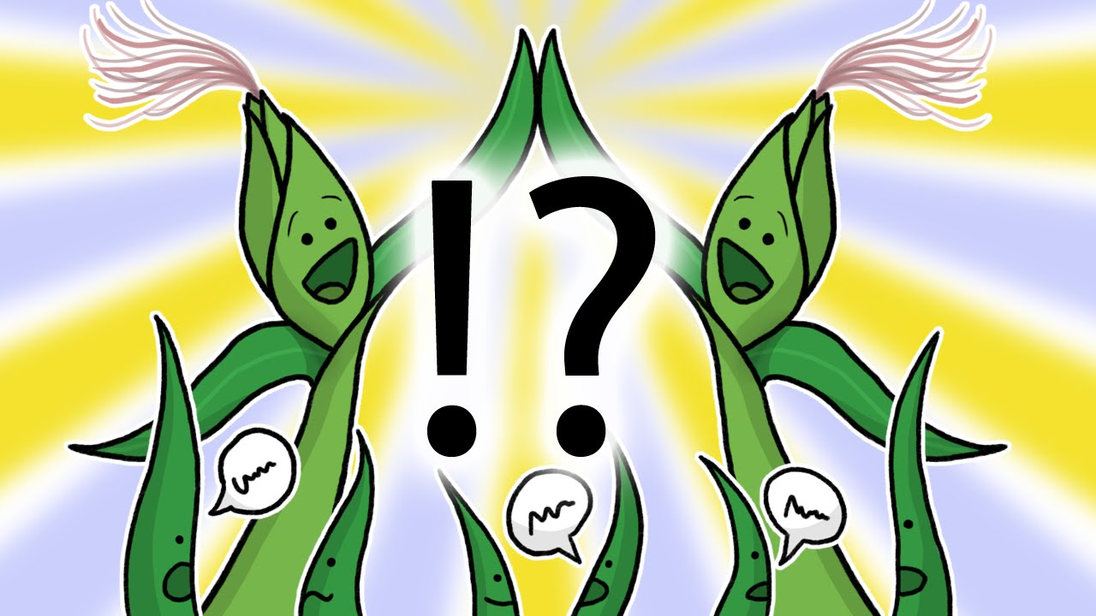
Pas de signe de l’existence de reconnaissance entre apparentés
Fréville et al (2019) Evolutionary Applications
Questions ouvertes
Est-ce que ce mécanisme existe chez les espèces cultivées ? Chez les apparentées sauvages ?
Si oui, quels signaux de communication sont impliqués ?
Notes:
<numéro>

